Slide 1

08

Slide 2

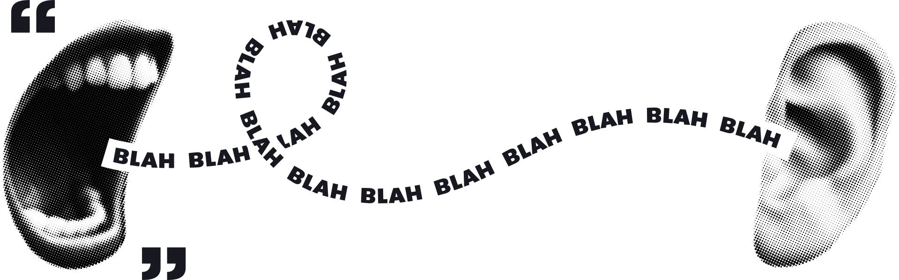
LIÇÃO 08
MALEDICÊNCIA:
ESPALHANDO BOATOS

Slide 3

TEXTO-BASE
A LÍNGUA TAMBÉM É UM FOGO; SIM, COMO UM MUNDO DE MALDADE, ELA É COLOCADA ENTRE OS MEMBROS DO NOSSO CORPO, CONTAMINA TODO O CORPO E PÕE EM CHAMAS O CURSO DA NOSSA EXISTÊNCIA, SENDO POR SUA VEZ POSTA EM CHAMAS PELO INFERNO. COM A LÍNGUA BENDIZEMOS O SENHOR E PAI, E COM ELA AMALDIÇOAMOS OS HOMENS, FEITOS À SEMELHANÇA DE DEUS. DA MESMA BOCA PROCEDEM BÊNÇÃO E MALDIÇÃO. MEUS IRMÃOS, ISSO NÃO DEVE SER ASSIM. ‭‭
(TG‭ 3‬:‭6‬; 9‬-10‬ – ‭AS21)‬‬‬‬‬‬‬‬‬‬‬‬‬‬‬‬‬‬‬‬‬‬‬‬‬‬‬‬‬‬‬‬‬‬‬‬‬‬‬‬‬‬‬‬‬

Slide 4

INTRODUÇÃO
A PALAVRA POSSUI UM PODER QUE VAI ALÉM DA SIMPLES COMUNICAÇÃO DIÁRIA. POR MEIO DELA, RELACIONAMENTOS SÃO FORTALECIDOS OU DESTRUÍDOS; REPUTAÇÕES SÃO EDIFICADAS OU MESMO ARRUINADAS; COMUNIDADES SÃO UNIDAS OU FRAGMENTADAS.

Slide 5

I. DE OLHO NA MÍDIA

Slide 6
MALEDICÊNCIA
ATO DE FALAR MAL DO PRÓXIMO COM INTENÇÃO DE FERIR, MANCHAR REPUTAÇÕES OU ESPALHAR INFORMAÇÕES NEGATIVAS. ELA PODE ASSUMIR A FORMA DE FOFOCA, BOATO, INSINUAÇÃO OU COMENTÁRIO MALICIOSO, MESMO QUANDO DISFARÇADA DE PREOCUPAÇÃO OU OPINIÃO PESSOAL.

Slide 7
01. DE QUE FORMA A CULTURA DAS REDES SOCIAIS CONTRIBUI PARA A PRÁTICA DA MALEDICÊNCIA ATUALMENTE?

Slide 8

II – DE OLHO NA BÍBLIA

Slide 9
1. UMA ADVERTÊNCIA BÍBLICA

Slide 10
2. UM EXEMPLO BÍBLICO

Slide 11
02. CONSIDERE A ADVERTÊNCIA BÍBLICA SOBRE O USO DAS PALAVRAS E RESPONDA: POR QUE A BÍBLIA TRATA A MALEDICÊNCIA COMO UM PECADO GRAVE CONTRA O CARÁTER DE DEUS? LEIA TAMBÉM O ITEM 1 DO COMENTÁRIO E DT 32:4; NM 23:19; SL 31:5.
03. DE QUE FORMA O NOVO TESTAMENTO ENSINA QUE A MALEDICÊNCIA PREJUDICA TANTO A IDENTIDADE DA IGREJA COMO POVO DE DEUS QUANTO O CRESCIMENTO ESPIRITUAL DO CRISTÃO EM SUA LUTA DIÁRIA CONTRA O PECADO? PARA RESPONDER, BASEIE-SE TAMBÉM NOS TEXTOS DE 1 PE 2:5, EF 4:29 E TG 3:5-12.

Slide 12
04. À LUZ DE NM 16 RESPONDA: COMO O EPISÓDIO DE CORÁ, DATÃ E ABIRÃO NOS ENSINA A IDENTIFICAR A MALEDICÊNCIA DISFARÇADA DE JUSTIÇA? QUAIS OS RISCOS DESSA POSTURA PARA A UNIDADE DA IGREJA?

Slide 13

III – DE OLHO NA VIDA

Slide 14

1. FUJA DA MALEDICÊNCIA, USE A SUA BOCA COMO INSTRUMENTO DE EDIFICAÇÃO!
O COMBATE À MALEDICÊNCIA COMEÇA ANTES DAS PALAVRAS: COMEÇA NO CUIDADO COM AQUILO QUE ALIMENTA NOSSOS PENSAMENTOS, EMOÇÕES E DESEJOS DIARIAMENTE.

Slide 15
2. FUJA DA MALEDICÊNCIA, USE A SUA BOCA COMO INSTRUMENTO DA MISSÃO!
FALAR DIARIAMENTE COM OS AMIGOS SOBRE A PALAVRA DE DEUS E TESTEMUNHAR O QUE CRISTO TEM FEITO EM NOSSAS VIDAS É UMA PODEROSA ESTRATÉGIA MISSIONÁRIA.

Slide 16

DESAFIO DA SEMANA

Slide 17

VIGIE INTENCIONALMENTE SUAS PALAVRAS.
RESERVE TEMPO DIÁRIO PARA MEDITAR NA BÍBILIA SOBRE O USO DA LÍNGUA OU A EDIFICAÇÃO DO PRÓXIMO; ORE PARA DEUS SONDAR SEU CORAÇÃO.
IDENTIFIQUE SITUAÇÕES EM QUE USA A FALA DE FORMA EQUIVOCADA; UTILIZE-A PARA À MISSÃO.

Slide 18

PRÓXIMO ESTUDO
IDOLATRIA: “CULTUANDO FALSOS DEUSES”

Slide 19


+ CONTEÚDOS
@escolabiblicapromessista
www.editorapromessa.com.br
www.promesisstas.org/lb355

